Slide 1
Тема 3. Использование интерфейса Canvas или графической библиотеки GD2 языка PHP для визуализации инфографики
подготовила Царулкова Анастасия, 2 группа

Slide 2
Задание 1
Цель: создать столбчатую диаграмму для визуализации https://kodaktor.ru/j/rates

Slide 3
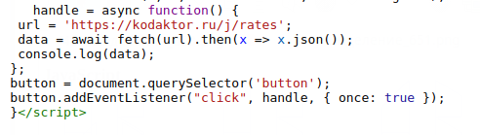
Задание 1
Создание кнопки, получающей данные по ссылке единожды.
Ссылка на борд

Slide 4
Задание 1
Создание кнопки, получающей данные по ссылке единожды.
Ссылка на борд

Slide 5
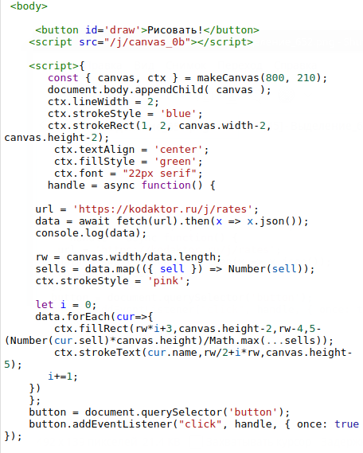
Задание 1
Добавление функции отрисовки графика его стилей.

Slide 6
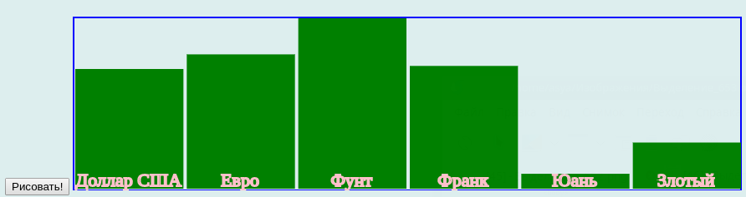
Результат
Добавление функции отрисовки графика его стилей.

Slide 7
Использованные ресурсы
MDN Web Docs
htmlbook.ru | Для тех, кто делает сайты
Самоучитель HTML, CSS, XML, JavaScript. Справочники по тегам и свойствам
Современный учебник JavaScript
https://forum.itvdn.com/t/kak-sdelat-odnorazovyj-obrabotchik-sobytiya-v-javascript/2761/2

